Slide 1
Sora原理与实战
动手学习AI视频

Slide 2
现有AI视频软件盘点
随着2023年ChatGPT的爆发，让AI的普及率迅速提升，切实的让人感受到AI的给普通人带来的影响，在2023年火了一年的LLM后，视频领域也是也在2024年迅速崛起，前有前辈Runway，后有新生代产品pika，当然也有大名鼎鼎的开源救星SD的当家产品，Stable Video Diffusion，当这几家视频生成公司互相竞争，抢市场份额之时，Sora一声巨响，从天而降，直接给人打的措手不急，那么Sora与上述这些视频软件的区别是什么呢，我们就来盘点一下。

Slide 3
Sora的优势
Sora模型的一大特点就是使用Transformer模型替换了Diffusion的U-net架构，从ChatGPT到Sora，OpenAi也一再的验证了Transformer大力出奇迹的能力，虽然给同行带来了极大的压力与紧迫感，但反过来想，也算验证了，在拥有更多数据，算力的情况下这条路，Transformer这条路是可行的结论，其他厂商可以卯足了劲，向前冲就可以，那么既然Transformer可行的话，他比U-net好在哪里呢，这里就先对之前的课程做个简单的回顾。

Slide 4
Diffusion原理
在Sora之前，大部分的AI视频厂商基本使用的都是u-net的diffusion
架构，这里就先简单回顾一下，什么是diffusion？

Slide 5
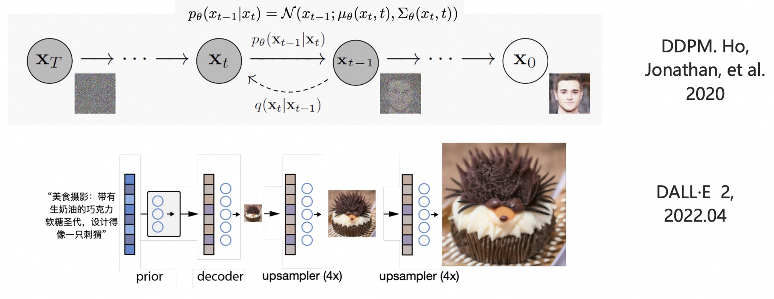
Diffusion原理
Diffusion模型分为两个过程，一个是前向过程，通过向原始数据不断加入高斯噪声来破坏训练数据，最终加噪声到一定步数之后，原始数据信息就完全被破坏，无限接近与一个纯噪声。另外一个过程是反向过程，通过深度网络来去噪，来学习恢复数据。

Slide 6
Diffusion原理
训练完成之后，可以通过输入随机噪声，传递给去噪过程来生成数据。

Slide 7
Transformers原理
在回顾完Diffusion的原理之后，我们在简单的回顾下Transformer，
Transformer早在2017年Attention is all you need中就已经大放异彩，
原本只是应用在机器翻译的任务上，而在不到一年的时间里，GPT（Transformer- Decoder）的出现，让该结构小火了一把，在当时直接把NLP的任务范式直接变成了预训练+微调的方式，但是让他真正大火的还是紧接其后的BERT（ Transformer-Encoder ）模型，该模型直接颠覆了当时NLP的范式，从后来的发展中看到，几乎所有的NLP范式基本都是在用BERT类的架构在做，这也为Google在这一场生成式任务中的表现埋下了伏笔。

Slide 8
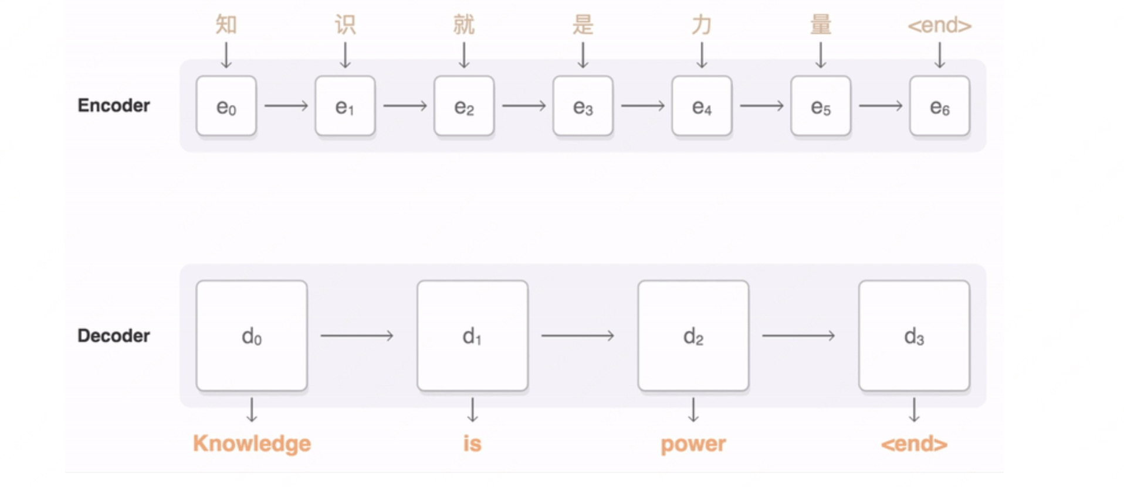
Transformers原理
Attention机制

Slide 9
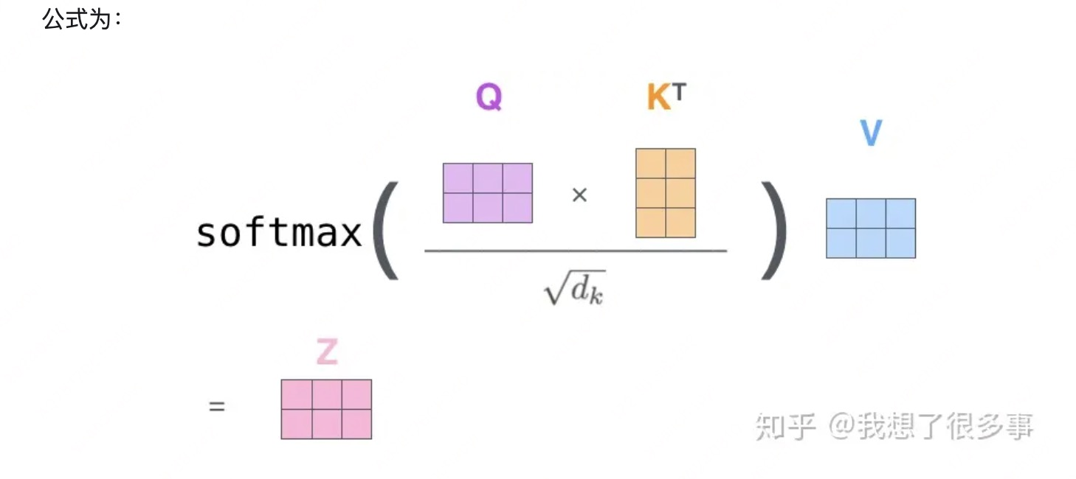
Transformers原理
Transformer最终要的应该就是Self-Attention结构，该结构本质上就是用其他区域的信息，从而获得更多的信息。当然Transformer中还有非常多的问题值得讨论，例如Pre-Norm，Post-Norm，位置编码等，这里早年间写了一个关于Transformer的详解（ https://zhuanlan.zhihu.com/p/106867810 ），这里就不再赘述。

Slide 10
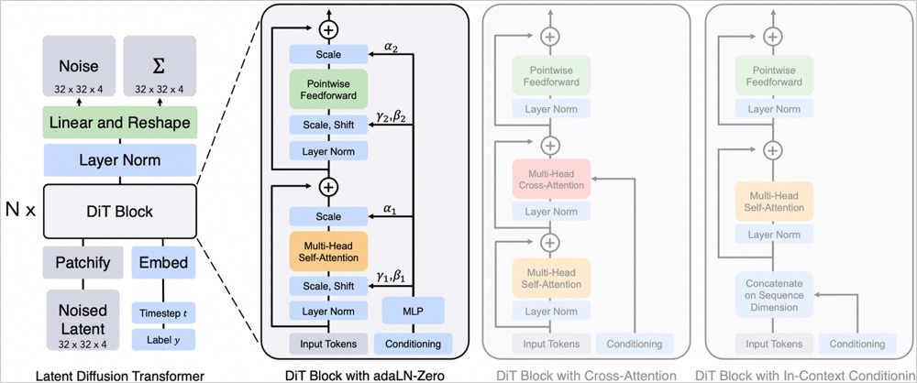
基于Transformers的Diffusion模型
基于Transformers的架构的Diffusion模型设计了一个简单而通用的基于Vision Transformers（ViT）的架构（U-ViT），替换了latent diffusion model中的U-Net部分中的卷积神经网络（CNN），用于diffusion模型的图像生成任务。

Slide 11
基于Transformers的Diffusion模型
遵循Transformers的设计方法，这类方式将包括时间、条件和噪声图像patches在内的所有输入都视作为token

Slide 12
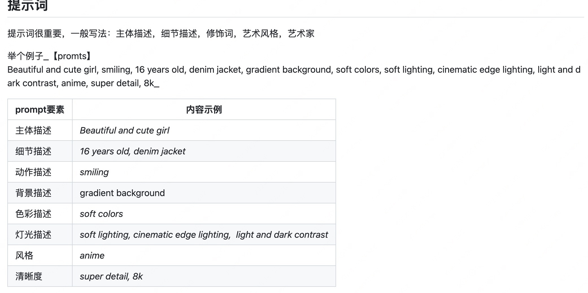
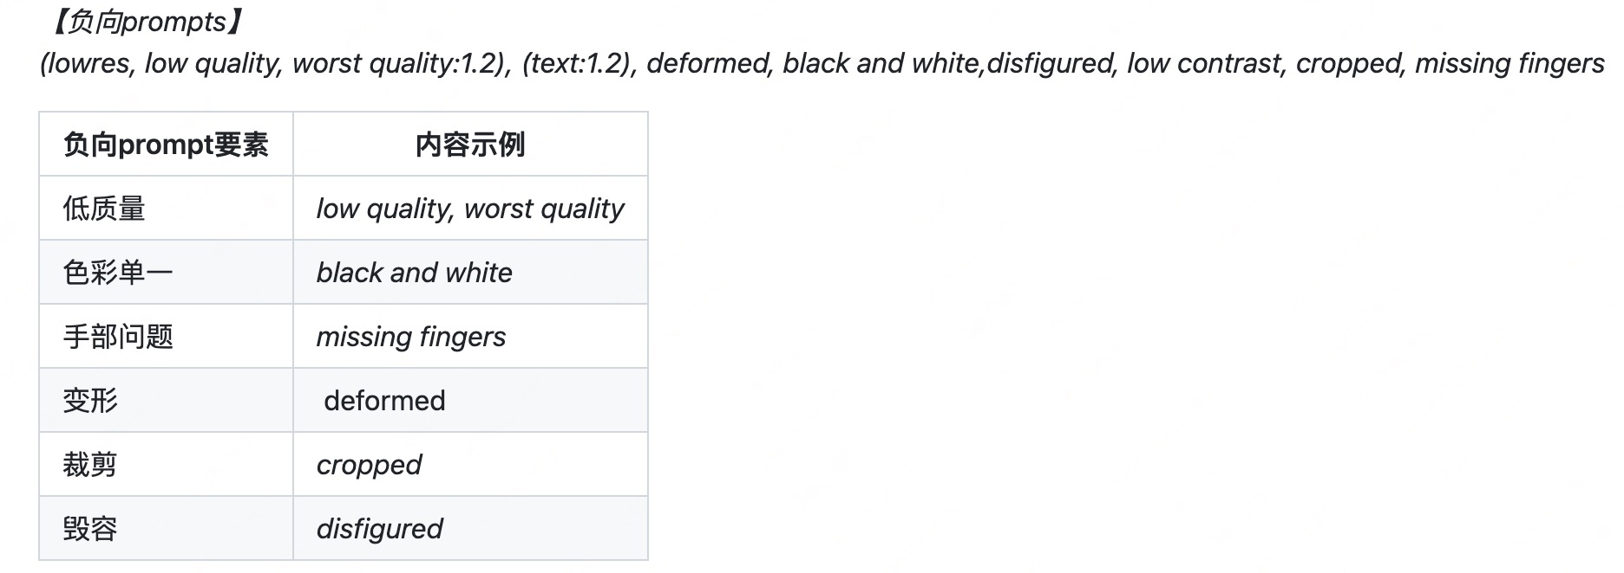
提示词影响

Slide 13
视频生成大致流程
先使用ChatGPT，写分镜剧本。
在使用SD，MJ等软件画图。
最后利用SVD，Pika，Runway登软件生成视频。

Slide 14
SD模型网站推荐
C站： https://civitai.com/

